Slide 1
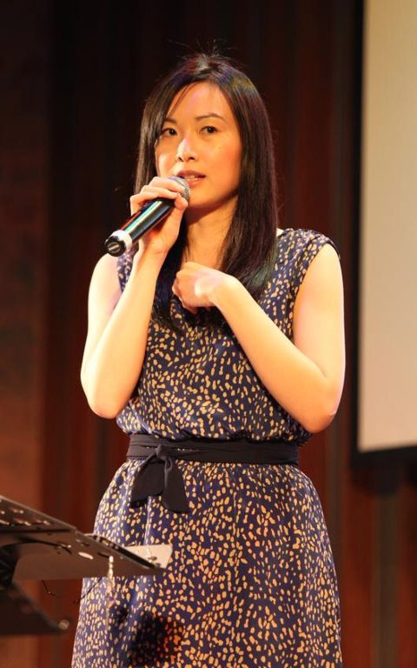
LÀM THẾ NÀO ĐỂ CHIA SẺ LỜI CHỨNG CỦA BẠN
Tiến sĩ Rick Griffith • Trường Kinh Thánh Singapore • BibleStudyDownloads.org

Slide 2


Tiến trình nói
vii
Giới thiệu (1 phút)
Lời chứng cá nhân (2-3 phút)
Lời nói có sức thuyết phục (2 phút)
Giảng thư tín (15 phút)
Giảng tường thuật (15 phút)

Slide 3
Tại sao mình làm chứng?
16
Dễ dàng nói về mình
Mình sâu sắc về chính mình
Cơ hội chia sẻ điều mình học được
Người ta thích nghe những câu chuyện riêng tư.
Giúp mình biết Chúa hơn
Giúp mình nhìn biết điều Chúa đã làm
Những cơ hội làm chứng
Giúp người khác tương quan với mình
Người khác không thể phủ bác câu
chuyện của mình
Dr Rick Griffith, Singapore Bible College
www.biblestudydownloads.com
Notes:
You are the expert: Mình sâu sắc về chính mình
Evangelism opportunities: Những cơ hội làm chứng/ Những cơ hội truyền giáo/ Những cơ hội chi sẻ tin lành

Slide 4
Lời chứng lưu loát
16
Hậu-câu chuyện:
Suy nghĩ của mình
Các biến đổi cụ thể
Phải vững chắc!
Câu chuyện:
Chia sẻ sự kiện
Điều mình đã tin
Phải vững chắc!
Giữ
Cùng Chủ Đề
từ đầu đến cuối!
Tiền-câu chuyện:
Suy nghĩ của mình
Hành động của mình
Phải vững chắc!
Notes:
Be concrete: Phải vững chắc/ cụ thể/sâu sắc (Concrete)
Keep the same theme throughout: Giữ cùng (same) chủ đề từ đầu đến cuối!

Slide 5
Lời chứng của tôi
19
Hậu-câu chuyện
Bình an
Sự an toàn
Yêu mọi người
Câu chuyện
Tập trung TN
Giê-xu là món quà của ĐCT
“Tôi ngừng lại để nghe'"
Tiền-Câu chuyện
Những công việc tốt
“Tự tin"
Bấp bênh
Giữ cùng một chủ đề đảm bảo tính xuyên suốt.

Slide 6
Black

Slide 7


Tuyên Đạo Pháp—BibleStudyDownloads.org
Tải Về Tài Liệu Nghiên Cứu Kinh Thánh
Notes:
Preaching/Homiletics VN

